Slide 1
Тигр
Номер участника: ______

Slide 2
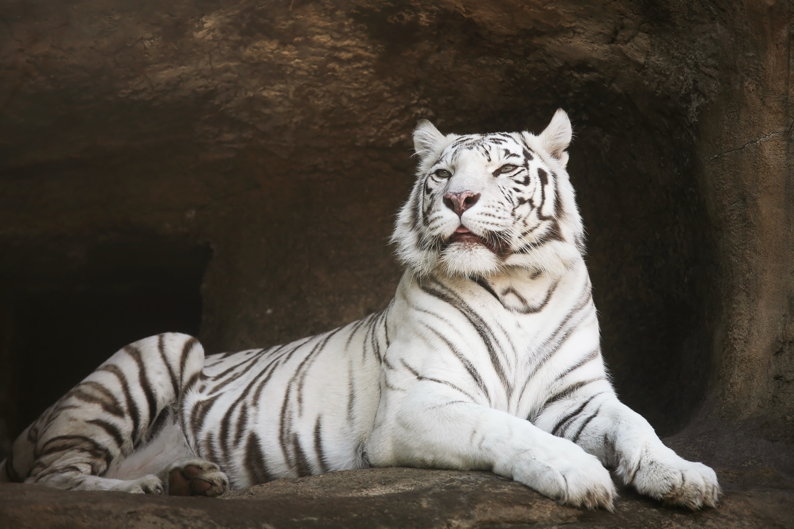
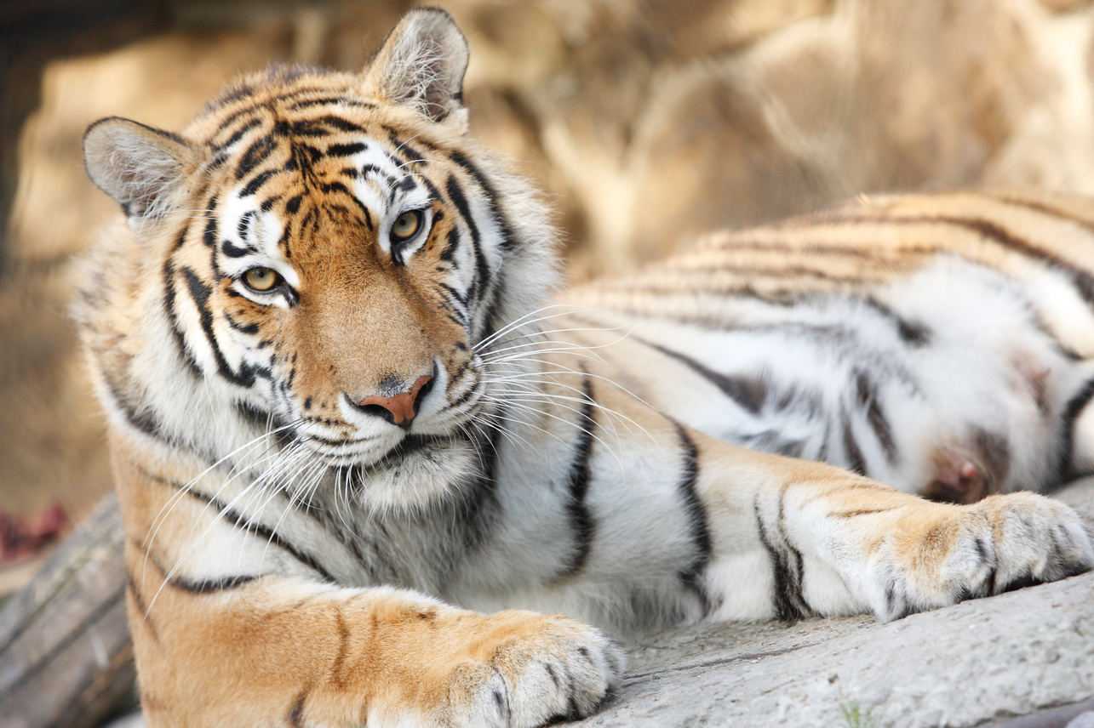
Внешний вид и среда обитания
Тигр — крупная дикая кошка. Полосы маскируют зверя, а их рисунок индивидуален.
Тигры живут в Азии, в том числе в Индии, Китае, России и Индонезии.

Slide 3
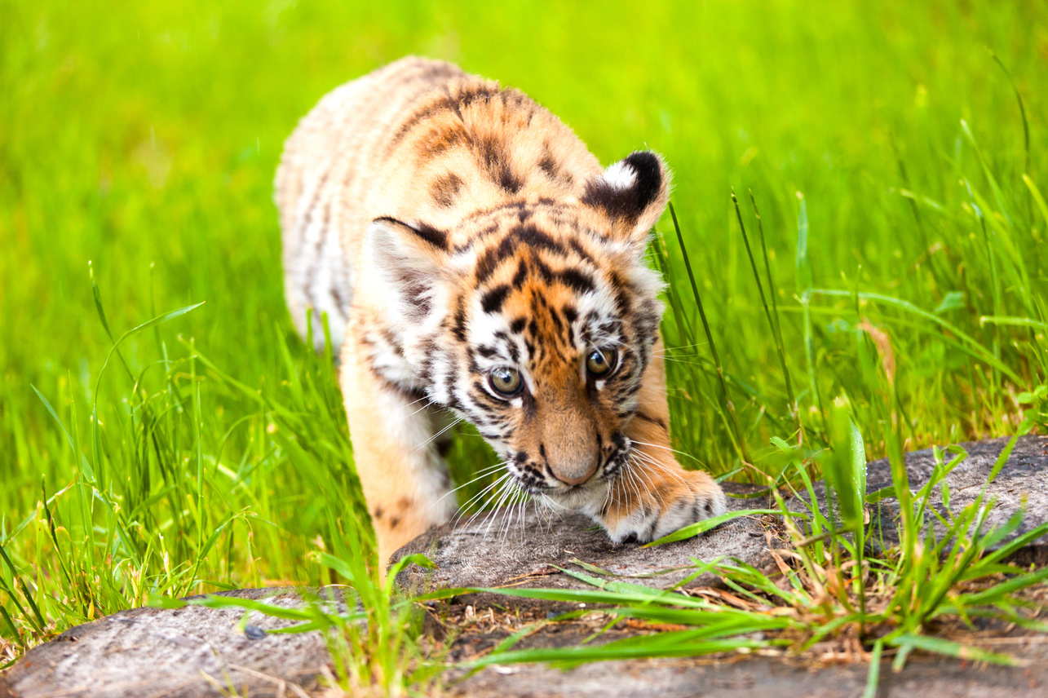
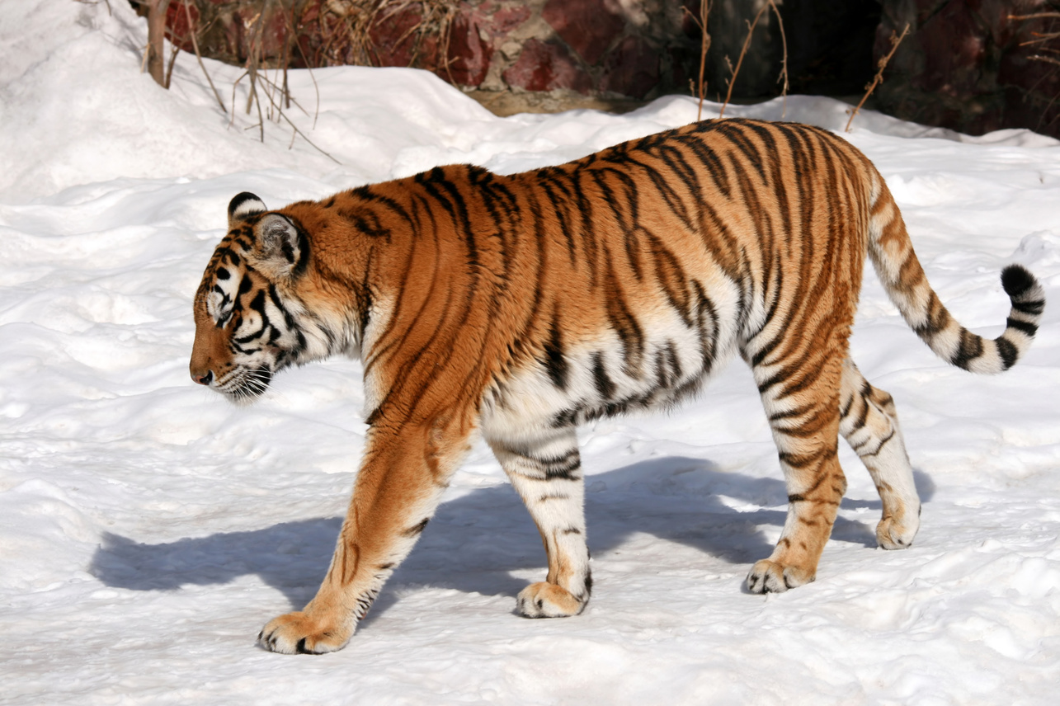
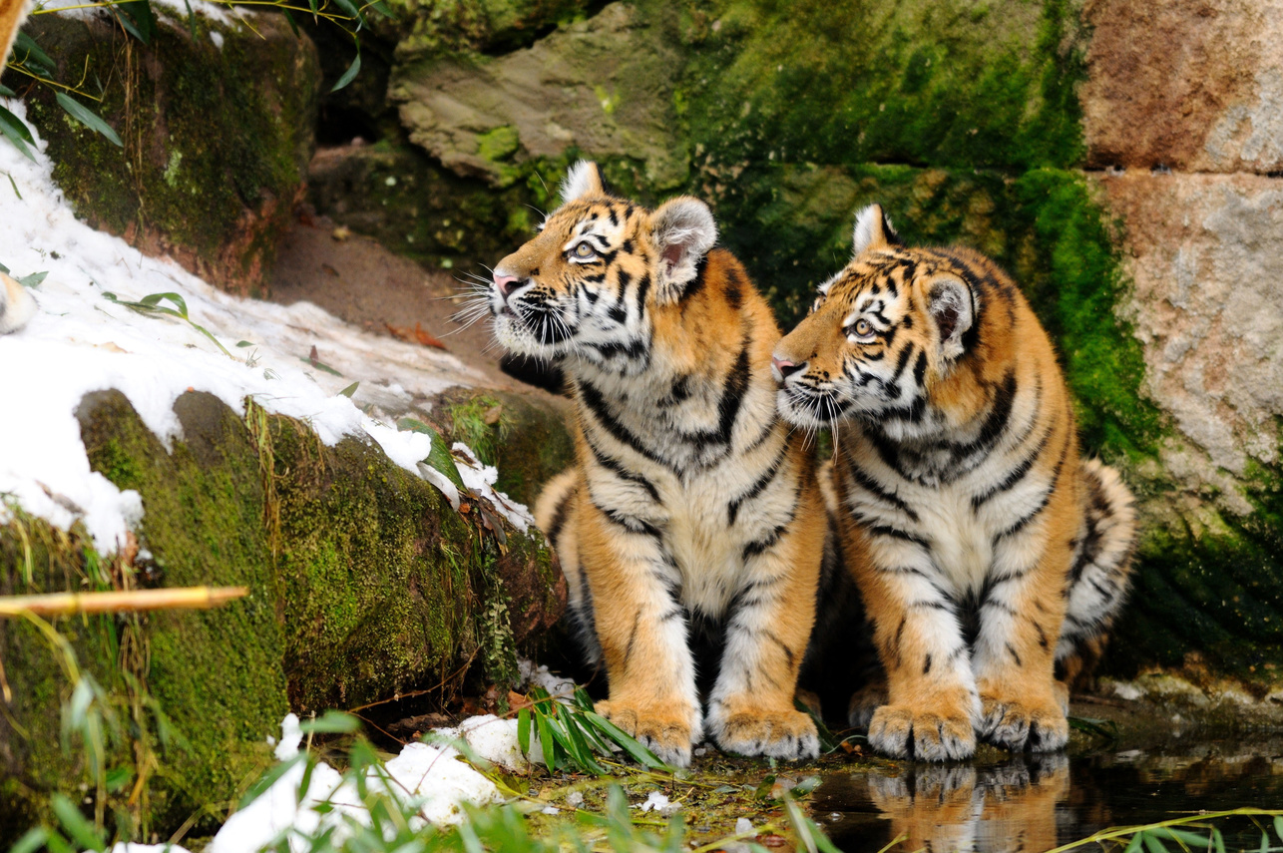
Образ жизни и питание
Охотится один: подкрадывается к добыче или поджидает её в засаде.
Основная пища — копытные: олени, кабаны и косули.
Тропы и водопои помогают хищнику находить добычу.

